Slide 1

SISTEMAS OPERATIVOS
Clase 0 – Introducción al curso

Slide 2
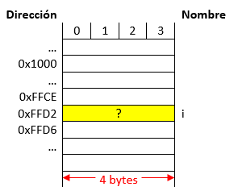
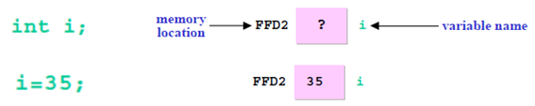
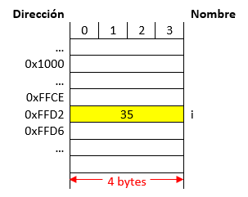
¿Qué sucede cuando se declara una variable?

Slide 3
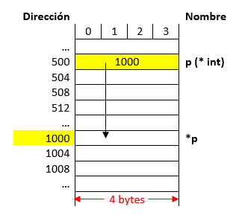
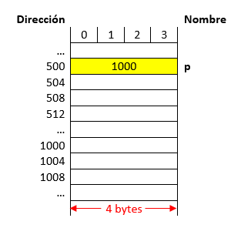
¿Qué es un apuntador?
Un apuntador es una variable que almacena una dirección de memoria y no un valor como ocurre en el caso de las variables normales.
int *p; p = 1000;
int p; p = 1000;
Nota: Supóngase que el apuntador se guarda en la posición 500.
Nota: Supóngase que la variable p se guarda en posición 500.

Slide 4
¿Cómo se declara un apuntador?
Un apuntador se declara de la siguiente manera (las cosas que se encuentran entre corchetes son opcionales):
Donde:
Tipo: Tipo de dato al cual se desea apuntar, puede ser un tipo de dato simple (char, int, etc.) o un tipo de dato complejo como una estructura).
Modificadores del tipo: Puede contener cualquier combinación de los modificadores de tipo const, volatile y restrict.
Nombre: Nombre del apuntador.
Valor inicial: Valor inicial del apuntador.
tipo *[modificadores_del_tipo] nombre [=valor inicial];

Slide 5
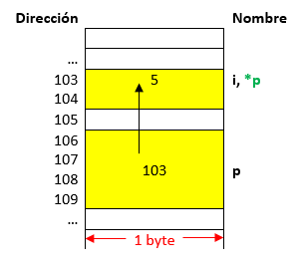
¿Cómo se declara un apuntador?
Ejemplo:
short i = 5; short *ptr = &i;
Expresión | Significado | Valor
i | Contenido de i | 5
&i | Dirección de i | 103
p | Contenido del apuntador p | 103
&p | Dirección del apuntador p | 106
Nota:
El tamaño de una variables short es de 2 bytes.
El tamaño de una variable tipo apuntador es de 4 bytes.
En el dibujo del mapa de memoria cada dirección aumenta de 1 en 1

Slide 6
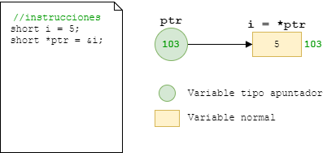
¿Cómo se declara un apuntador?
Ejemplo:
short i = 5; short *ptr = &i;

Slide 7
Manipulación de memoria mediante apuntadores
Operadores involucrados
Operador *:
Declaración de una variable tipo apuntador.
2. Desrefencia.
Operador &:
Referencia.
Dirección |  |  |  |  | Nombre
 | 0 | 1 | 2 | 3
1000
1004 |  |  |  |  | i
1008 |  |  |  |  | j
1012
1016
...
2000 |  |  |  |  | p
2004
int *p = &i;
int i, j = 13;
// Operador (*): 1
int *p = &i;
// Operador (*): 2
*p = &i;
// Operador (&): 1
p = &j
*p = 13;
p = &j;

Slide 8
Manipulación de memoria mediante apuntadores
Operadores involucrados
Dirección |  |  |  |  | Nombre
 | 0 | 1 | 2 | 3
1000
1004 |  |  |  |  | i
1008 |  |  |  |  | j
1012
1016
...
2000 |  |  |  |  | p
2004
int i, j = 13;
// Operador (*): 1
int *p = &i;
// Operador (*): 2
*p = &i;
// Operador (&): 1
p = &j

Slide 9
Manipulación de memoria mediante apuntadores
Ejemplo
Dirección |  |  |  |  | Nombre
 | 0 | 1 | 2 | 3
1000
1004 |  |  |  |  | i
1008 |  |  |  |  | j
1012
...
...
2000 |  |  |  |  | p
2004
2008
2012
int i, j;
int *p;
p = &i;
*p = 5;
Simulación

Slide 10
Manipulación de memoria mediante apuntadores
Dirección |  |  |  |  | Nombre
 | 0 | 1 | 2 | 3
1000
1004
1008
1012
...
...
2000
2004
...
3000
3004
...
4000
4004
Ejemplo
int i;
int *p,*q,*r;
p = &i;
q = &i;
r = p;
Simulación

Slide 11
Apuntadores y funciones
Paso de argumentos por referencia
Existen 2 formas de pasar argumentos a funciones:
Paso por valor: Se pasa una copia de la variable pasada como argumento y por lo tanto la variable original (la que se pasó como argumento) no se modifica.
Paso por referencia: Se pasa una referencia (empleando un apuntador) al lugar de memoria en el que se encuentra la variable pasada como argumento y por lo tanto el valor original de la variable pasada como argumento se modifica.
#include <stdio.h>
void aumentarPorValor(int);
void aumentarPorReferencia(int *);
int main() {
int v1 = 1, v2 = 1;
printf("v1 = %d; v2 =%d\n", v1, v2);
aumentarPorValor(v1);
aumentarPorReferencia(&v2);
printf("v1 = %d; v2 =%d\n", v1, v2);
}
void aumentarPorValor(int pv) {
pv += 1;
}
void aumentarPorReferencia(int *pr) {
*pv += 1;
}
void aumentarPorValor(int pv)
void aumentarPorReferencia(int *pr)
Simulación

Slide 12
Apuntadores y funciones
#include <stdio.h>
void aumentarPorValor(int);
void aumentarPorReferencia(int *);
int main() {
int v1 = 1, v2 = 1;
printf("v1 = %d; v2 =%d\n", v1, v2);
aumentarPorValor(v1);
aumentarPorReferencia(&v2);
printf("v1 = %d; v2 =%d\n", v1, v2);
}
void aumentarPorValor(int pv) {
pv += 1;
}
void aumentarPorReferencia(int *pr) {
*pv += 1;
}
Simulación

Slide 13
Apuntadores y funciones
Paso de argumentos por referencia
Es importante comprender la diferencia al invocar funciones por referencia y por valor, la siguiente tabla resalta esto:
Ítem analizado | Llamada por valor | Llamada por referencia
Declaración | void swap(int i, int j); | void swap(int *i, int *j);
Definición | void swap(int i, int j) { int t; t = x; i = j; j = t; } | int v1 = 1, v2 = 2; swap(v1, v2);
Invocación | void swap(int *i, int *j) { int t; t = *i; *i = *j; *j = t; } | int v1 = 1, v2 = 2; swap(&v1, &v2);

Slide 14
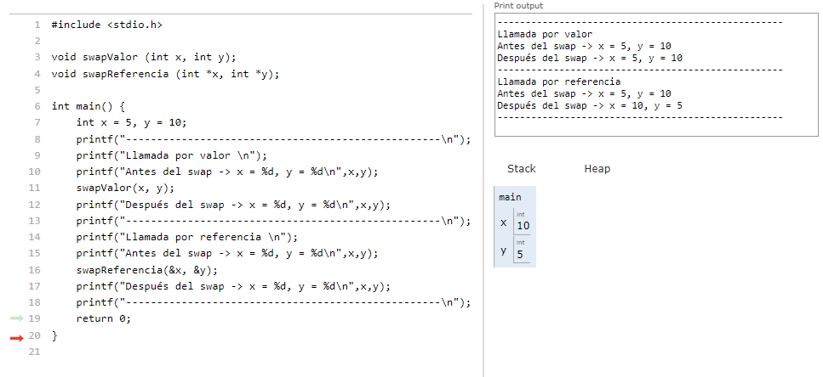
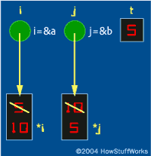
Apuntadores y funciones
Paso de argumentos por referencia
Caso | Invocación
Se está pasando una variable a una función que se llama por referencia | int a = 5, b = 10; swap(&a,&b);
Se está pasando apuntador a una función que se llama por referencia | int a = 5, b = 10; int *px = &a; Int *py = &b; swap(px,py);
Simulación

Slide 15
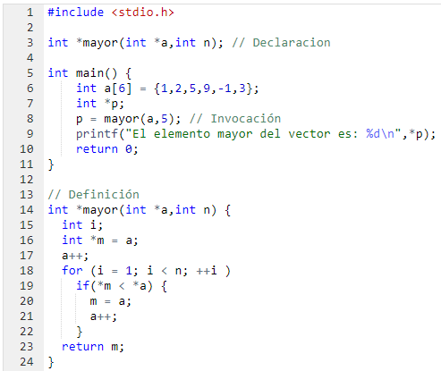
Apuntadores y funciones
Retornando apuntadores
Una función también puede retornar un apuntador cuando es invocada. A continuación se muestra la forma típica:
tipo *funcion(tipo *arg1,...) {
tipo *ptr; // Declaración del apuntador
ptr = &arg; // Inicialización del apuntador
/** Operaciones **/
...
return ptr; // Retorno del apuntador
}
Simulación

Slide 16
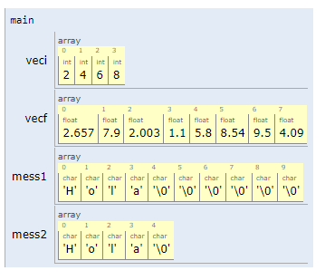
Apuntadores y vectores
Vectores
Un arreglo es un conjunto o colección indexada que permite manejar elementos que son del mismo tipo de dato como un solo objeto.
Declaración del arreglo | Representación en memoria
int veci[4] = {2, 4, 6, 8};
float vecf[] = {2.657, 7.9, 2.003, 1.1, 5.8, 8.54, 9.5, 4.09};
char mess1[10] = "Hola";
mess2[] = {'H','o','l','a','\0’};
Simulación

Slide 17
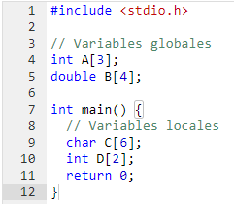
Apuntadores y vectores
Declaración de vectores
Caso 1: Cuando no se inicializa el arreglo al declararse.
Caso 2: Cuando se inicializa el arreglo al realizar la declaración.
Forma 1: Pasando el tamaño:
Forma 2: Sin pasar el tamaño:
tipo arrayName[TAM];
tipo arrayName[TAM] = {valor1, valor2, ...};
Simulación
tipo arrayName[] = {valor1, valor2, ...};

Slide 18
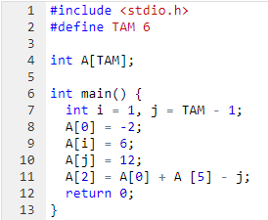
Apuntadores y vectores
Acceso a los arreglos
Para acceder a un elemento de arreglo se emplean un subíndice que indica la posición del elemento que se quiere acceder.
arrayName[index];
0 <= index < SIZE
arrayName
0 | 1 | 2 | 3 | ... | SIZE - 3 | SIZE - 2 | SIZE - 1
Simulación

Slide 19


Apuntadores y vectores
Vectores y ciclos
Los ciclos son bastante usados para trabajar con arreglos. A continuación se muestran algunos escenarios de uso:
Inicialización de arreglos:
const int TAM = 5;
int V[TAM];
for(int i = 0; i < TAM; i++) {
V[i] = 0;
}
const int TAM = 5;
int A[TAM];
for(int i = 0; i < TAM; i++) {
A[i] = i + 1;
}

Slide 20
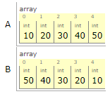
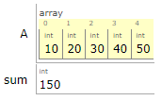
Apuntadores y vectores
Vectores y ciclos
Los ciclos son bastante usados para trabajar con arreglos. A continuación se muestran algunos escenarios de uso:
Manipulación y procesamiento de arreglos:
const int TAM = 5;
int A[] = {10, 20, 30, 40, 50};
int B[TAM];
for(int i =0; i < TAM; i++) {
B[(TAM - 1) - i] = A[i];
}
const int TAM = 5;
int sum = 0;
int A[] = {10, 20, 30, 40, 50};
for(int i = 0; i < TAM; i++) {
sum += A[i];
}

Slide 21
Apuntadores y vectores
Arreglos y funciones
Es posible pasar arreglos como argumentos de funciones.
Definicion de la función
return_type function_name (data type array[],...) {
local declarations;
function statements;
}
Declaración de la función
return_type function_name (data type arrayParam[],...);
Invocación de la función
[return_type var = function_name (arrayArg,...);

Slide 22
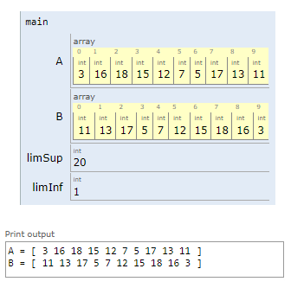
Apuntadores y vectores
Arreglos y funciones
Ejemplo: Hacer cree dos arreglos (A y B), luego, inicialice el arreglo A con números aleatorios entre el 1 y el 20, y finalmente lleve al arreglo B los elementos del arreglo A en orden inverso.
Definicion de la función
void imprimirVector(int V[],int tam) {
printf("[ ");
for(int i = 0; i < tam; i++) {
printf("%d ", V[i]);
}
printf("]\n");
}
Declaración de la función
void imprimirVector(int V[],int tam);
Invocación de la función
int X[] = {1, 2, 3, 4};
imprimirVector(X, 4);
Simulación

Slide 23
Apuntadores y vectores
Usando apuntadores para acceder a arreglos
Es posible realizar operaciones matemáticas sobre apuntadores, sin embargo, no todas las operaciones convencionales son posibles. Las operaciones validas sobre estos son:
Añadir o sustraer un entero de un apuntador.
Sustraer un apuntador de otro.
Comparar dos apuntadores.
int main() {
int *p1; *p2;
int v1, v2, v3;
int A[] = {2, 3, -10, 11, 100, 2, 1};
p1 = &A[0];
p2 = &A[2];
*p1 = *p2 + 1; p1++;
p2 += 2;
*p2 = *p1;
p1 = p2 - 1;
v1 = *(p1 - 1) + *(p2 + 1);
v2 = p1 - p2;
p1 = p2;
v2 = p1 == p2;
return 0;
}
v1 | ?
v2 | ?
v3 | ?
A
2 | 3 | -10 | 11 | 100 | 2 | 1
A[0] | A[1] | A[2] | A[3] | A[4] | A[5] | A[6]
p1
p2
Enlace

Slide 24
Apuntadores y vectores
Usando apuntadores para acceder a arreglos
v1 | ?
v2 | ?
v3 | ?
A
2 | 3 | -10 | 11 | 100 | 2 | 1
A[0] | A[1] | A[2] | A[3] | A[4] | A[5] | A[6]
int main() {
int *p1; *p2;
int v1, v2, v3;
int A[] = {2, 3, -10, 11, 100, 2, 1};
p1 = &A[0];
p2 = &A[2];
*p1 = *p2 + 1; p1++;
p2 += 2;
*p2 = *p1;
p1 = p2 - 1;
v1 = *(p1 - 1) + *(p2 + 1);
v2 = p1 - p2;
p1 = p2;
v2 = p1 == p2;
return 0;
}
Enlace

Slide 25
Apuntadores y vectores
Ejemplo: Analizar el siguiente código fuente:
int main() {
int A[] = {1, 2, 3, 4, 5, 6, 7};
int *p1 = &A[0];
int *p2 = &A[6];
*(p1 + 1) = 3;
*(p2 - 1) = *p2 + *(p1 + 1) + *(p2 - 1);
p1 += 3;
p2--;
*p1 = *p2;
while(p1 != p2) {
if(*p1 != *p2) {
printf("A\n");
}
else {
printf("B\n");
}
p1++;
p2--;
}
return 0;
}
Enlace

Slide 26
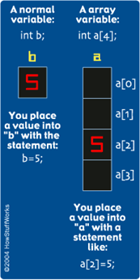
Apuntadores y vectores
Accediendo a arrays empleando la notación apuntador
Notación subíndice | Notación apuntador
&A[0] | A
&A[i] | A + i
A[0] | *A
A[i] | *(A + i)
int b = 5;
int a[4];
a[2] = 5;
int b = 5;
int a[4];
*(a + 2) = 5;

Slide 27
Apuntadores y vectores
Accediendo a arrays empleando la notación apuntador
int i;
int A[10];
for(int i = 0; i < 10; i++) {
A[i] = i + 1;
}
int i;
int A[10];
for(int i = 0; i < 10; i++) {
*(A + i) = i + 1;
}
int i, j;
int A[10], B[10];
i = 0, j = 9;
for(i < j) {
A[i++] = i;
B[j--] = j;
}
int i, j;
int A[10], B[10];
i = 0, j = 9;
for(i < j) {
*(A++) = i;
*(B--) = j;
}

Slide 28
Apuntadores y vectores
Accediendo a arrays empleando la notación apuntador
Notación | Empleando subíndices | Empleando apuntadores
Declaración | void imprimirVector(int V[],int tam); | void imprimirVector(int *V,int tam);
Definición | void imprimirVector(int V[],int tam){ printf("[ "); for(int i = 0; i < tam; i++) { printf("%d ", V[i]); } printf("]\n"); } | void imprimirVector(int *V,int tam) { printf("[ "); for(int i = 0; i < tam; i++) { printf("%d ", *(V + i)); } printf("]\n"); }
Invocación | int A[] = {1, 2, 3}; imprimirVector(A, 3); | int A[] = {1, 2, 3}; imprimirVector(A, 3);
Enlace ejemplo

Slide 29
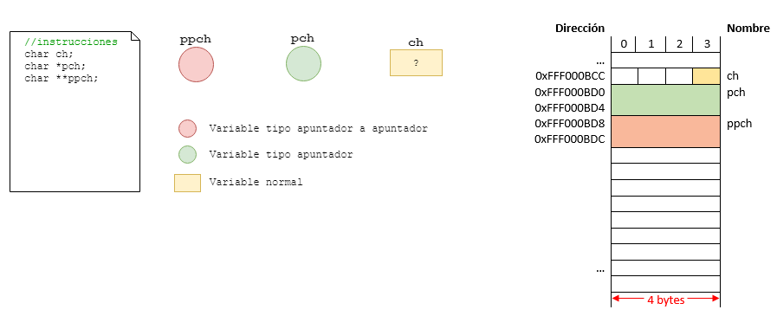
Apuntadores y vectores
Apuntadores a apuntadores
Es posible poner apuntar un apuntador a un apuntador, lo cual se indica con la cantidad de asteriscos colocados en la declaración del apuntador:
char ch; /*Un caracter*/
char *pch; /*Un apuntado a un dato tipo caracter*/
char **pch; /*Un apuntador a un apuntador a un caracter*/

Slide 30
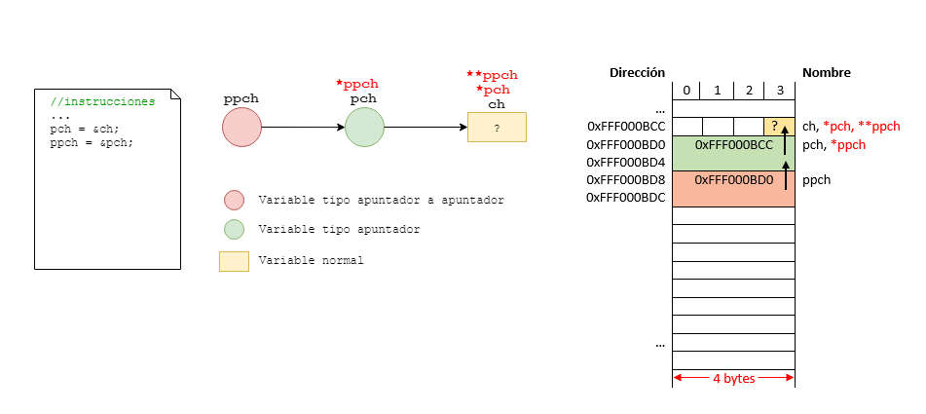
Apuntadores y vectores
Apuntadores a apuntadores
Inicialización
pch = &ch; /*Inicializacion del apuntador*/
ppch = &pch; /*Inicializacion del apuntador al apuntador*/

Slide 31
Apuntadores y vectores
Apuntadores a apuntadores
Inicialización
Item | Equivalencia en código
Lugar de memoria accedido (variable ch) | ch = *pch = **ppch
Dirección de la variable ch (&ch) | &ch = pch = *ppch
Dirección de memoria del apuntador (&pch) | &pch = ppch
Dirección de memoria del apuntador al apuntador (&ppch) | &ppch
Enlace ejemplo
Formas de modificar ch
Modificando la variable directamente:
Modificando la variable por medio del apuntador:
Modificando la variable por medio del apuntador al apuntador
ch = 'A';
Aplicando la tabla de equivalencia a la figura
ch = *pch = **ppch = ?
&ch = pch = *ppch = 0xFFF000BCC
&pch = ppch = 0xFFF000BD0
&ppch = 0xFFF000BD8
*pch = 'A';
**ppch = 'A';

Slide 32
Apuntadores y vectores
Apuntadores genéricos y casts
Un apuntador genérico o void pointer es un tipo especial de apuntador que puede apuntar a cualquier tipo de dato.
Su única limitación es que el dato apuntado no puede ser desreferenciado directamente (el operador * no puede ser usado en este tipo de apuntadores)
Para referencias una variable apuntada por un apuntador genérico es necesario hacer un casting al un tipo de dato de la variable.
*((tipo *)ptr)

Slide 33
Apuntadores y vectores
Apuntadores genéricos y casts
Ejemplo: Analice y comprenda los siguientes códigos.
#include <stdio.h>
int main() {
int a = 5;
double b = 3.1415;
void *vp;
vp = &a;
printf("a = %d\n", *((int *)vp));
vp = &b;
printf("b = %lf\n", *((double *)vp
return 0;
}

Slide 34
Apuntadores y vectores
Apuntadores genéricos y casts
Ejemplo: Analice y comprenda los siguientes códigos.
#include <stdio.h>
void swapChar(char *a, char *b);
void swapFloat(float *a, float *b);
int main() {
char w = 'w', x = 'a';
float y = 2.3, z = -0.5;
printf("---- Caracteres ----\n");
printf("Antes: w = %c, x = %c\n", w, x);
swapChar(&w, &x);
printf("Despues: w = %c, x = %c\n", w, x);
printf("---- Reales ----\n");
printf("Antes: y = %.2f, z = %.2f\n", y, z);
swapFloat(&y, &z);
printf("Despues: y = %.2f, z = %.2f\n", y, z);
return 0;
}
void swapChar(char *a, char *b) {
char temp;
temp = *a;
*a = *b;
*b = temp;
}
void swapFloat(float *a, float *b) {
float temp;
temp = *a;
*a = *b;
*b = temp;
}

Slide 35


Slide 36
Bibliografía
Apuntadores y arreglos (link)
https://www.programiz.com/c-programming/c-pointers
https://www.tutorialspoint.com/cprogramming/c_pointers.htm
https://www.guru99.com/c-pointers.html
https://beginnersbook.com/2014/01/c-pointers/
http://cslibrary.stanford.edu/102/PointersAndMemory.pdf
https://learn.saylor.org/mod/page/view.php?id=18962
https://pdos.csail.mit.edu/6.828/2014/readings/pointers.pdf
https://ocw.mit.edu/courses/electrical-engineering-and-computer-science/6-096-introduction-to-c-january-iap-2011/lecture-notes/MIT6_096IAP11_lec05.pdf
https://web.mit.edu/10.001/Web/Course_Notes/c_Notes/pointers.pdf
https://ocw.mit.edu/courses/electrical-engineering-and-computer-science/6-087-practical-programming-in-c-january-iap-2010/lecture-notes/
https://ocw.mit.edu/courses/electrical-engineering-and-computer-science/6-087-practical-programming-in-c-january-iap-2010/lecture-notes/MIT6_087IAP10_lec05.pdf
http://cs3210.cc.gatech.edu/l/tut02.pdf
http://hamblen.ece.gatech.edu/2036/
http://www.icc.gatech.edu/files/syllabus/undergrad/CS-2110_Syllabus.pdf
https://colorcomputerarchive.com/repo/Documents/Manuals/Programming/

